Slide 1

Název školy | ZÁKLADNÍ ŠKOLA, JIČÍN, HUSOVA 170
Číslo projektu | CZ.1.07/1.4.00/21.2862
Číslo a název klíčové aktivity | 3.2 Inovace a zkvalitnění výuky prostřednictvím ICT
Název DUM: VY_32_INOVACE_XII_3_13_KOŽNÍ SOUSTAVA
Šablona číslo: XII Sada číslo: 3 Pořadové číslo DUM: 13
Autor: Mgr. Kateřina Zikmundová

Slide 2
Anotace: Výklad základních pojmů kožní soustavy
Očekávaný výstup: Žák zná stavbu kůže, rozliší její jednotlivé vrstvy, uvede deriváty kůže, uvědomuje si význam kůže pro lidský organismus, chápe nutnost čistoty i péče o kůži
Druh učebního materiálu: prezentace
Typická věková skupina: 8. ročník, 13 – 14 let
Klíčová slova: kůže, pokožka, škára, podkožní vazivo, vlasy, chlupy, nehty, papilární linie, daktyloskopie, mozoly, pigment, mazové žlázy, potní žlázy, hmatová tělíska, akné, otisky prstů, fototypy kůže, první pomoc
Pomůcky a materiál: prezentace, interaktivní tabule
Potřebný čas pro výuku DUM: 30 min.
Metodické zhodnocení a popis práce s digitálním učebním materiálem: Učitel seznámí žáky se stavbou kůže, podrobně vysvětlí její jednotlivé části, upozorní na význam kůže, nutnost péče o kůži a důležitost poskytnutí první pomoci. Žáci aktivně doplňují a odpovídají na zadané otázky s využitím interaktivní tabule.

Slide 3
Kožní soustava

Slide 4
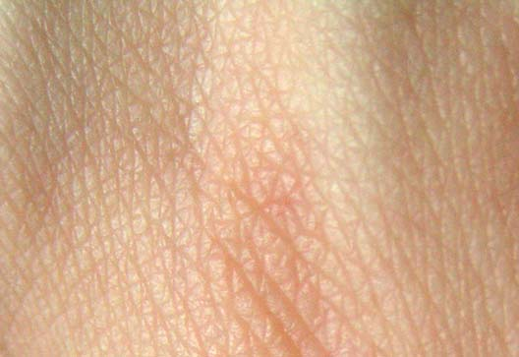
Kůže
tvoří pokryv těla
chrání před vnějšími vlivy
vylučuje pot
podílí se na dýchání
reguluje teplotu těla
obsahuje citlivá nervová zakončení
tělíska pro dotyk, tlak, teplo, chlad, bolest
zaujímá až 12 procent tělesné hmotnosti
na různých místech těla různě silná
detail lidské kůže

Slide 5
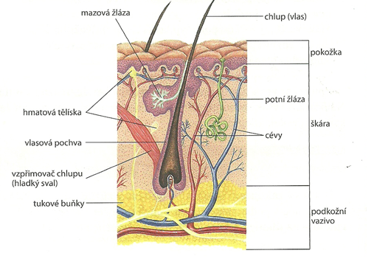
Stavba kůže
pokožka, škára, podkožní vazivo

Slide 6
Pokožka
svrchní vrstva
povrchové zrohovatělé buňky se odlupují v šupinkách
daktyloskopie – metoda zjišťování totožnosti lidí založená na rozrýhování pokožky charakteristickém pro každého jedince, tzv. papilárních liniích (r. 1823 J. E. Purkyně)
mozoly – zrohovatělá místa pokožky vzniklá otlakem, nejčastěji na dlaních a chodidlech
pigment – barvivo, čím více pigmentu, tím tmavší pokožka;
pigment zachycuje ultrafialové záření, nadměrné opalování škodí pokožce, vznikají spáleniny i rakovina kůže (r. 1975 dermatolog z Harvardovy univerzity Thomas Fitzpatrick popsal 6 fototypů)

Slide 7
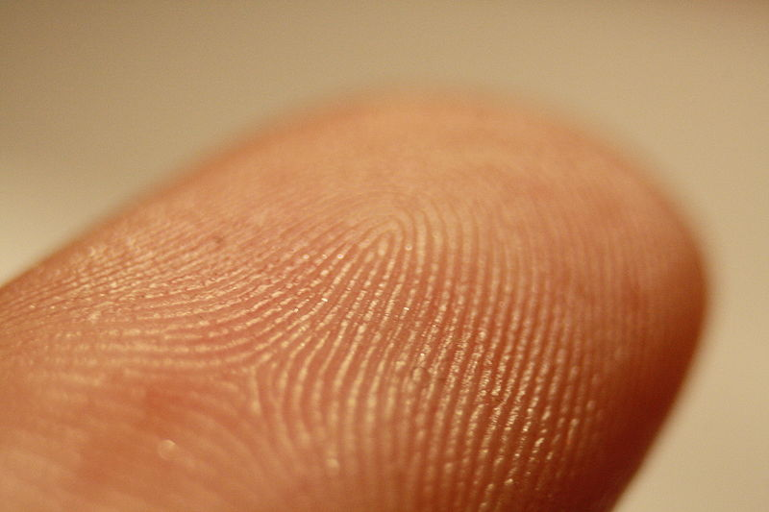
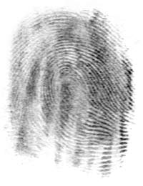
Papilární linie
papilární linie
otisk prstu

Slide 8
Fitzpatrikovy fototypy kůže
 | TYP KŮŽE | CHARAKTERISTIKA | REAKCE
I. | velmi světlá (bílá), pihovatá | má lehké poškození, žádný hnědý nádech | vždy se spálí, nikdy se neopálí
II. | bílá | často má lehké poškození, občas má hnědý nádech | většinou se spálí, téměř nikdy se neopálí
III. | bílá až olivová | někdy má lehké poškození, má hnědý nádech | někdy se středně spálí, běžné opálení
IV. | světle hnědá kůže | zřídka má lehké škody, má hnědý nádech | spálí se málo, opaluje snadno
V. | tmavě hnědá kůže | neobvyklé lehké poškození, často hnědý nádech | zřídka se spálí, opaluje se velmi snadno
VI. | černá kůže | žádné lehké škody, má hnědý nádech | nikdy se nespálí (černoši) opaluje se snadno
http://www.healthyskinsolutions.com/sun-damaged-skin/

Slide 9
Škára
obsahuje cévy, nervy, pružná vazivová vlákna, mazové a potní žlázy
vyrůstají z ní vlasy, chlupy, na prstech nehty (deriváty kůže)
nacházejí se zde tělíska a nervová zakončení
cévy – zajišťují přísun živin a dýchání kůže,svým rozšiřováním i stahováním regulují teplotu
potní žlázy – snižují teplotu pocením, vylučují vodu se solí a odpadními látkami chrání proti přehřátí (v klidu se odpaří za 24 h až 500 ml)
mazové žlázy – maz chrání pokožku před vysycháním a mastí vlasy, mazové žlázy nejsou na dlaních a chodidlech
akné vzniká ucpáním mazových žláz odumřelými buňkami (žlázy hnisají, hnis ve škáře tvoří bílý vřídek, zejména v období puberty, kdy jsou aktivní hormony)

Slide 10
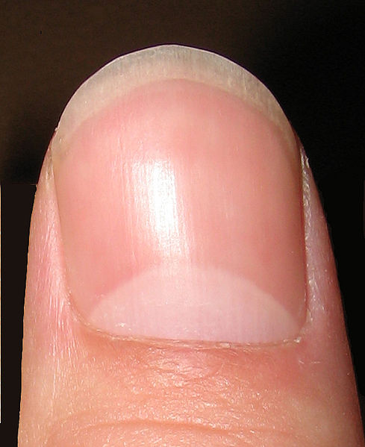
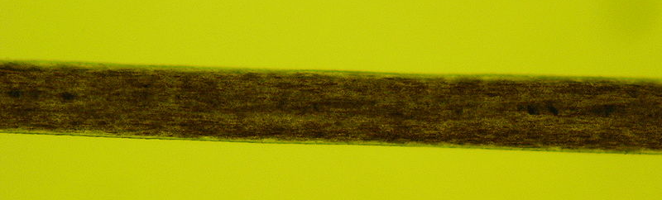
Kožní deriváty
zvětšený vlas
nehet

Slide 11
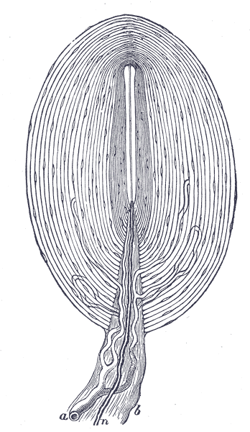
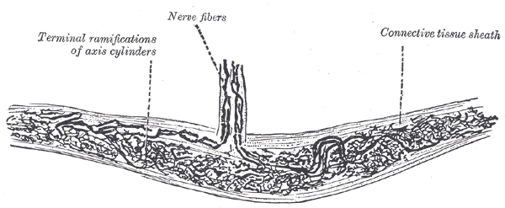
Podkožní vazivo
pružné, ukládá se v něm tuk
nejvíce nervových zakončení je na rukou – dlaních a konci prstů
nejméně na zádech
tělíska v kůži – dotyk, tlak, teplo, chlad, bolest
Ruffiniho tělísko
Vater-Paciniho tělísko

Slide 12
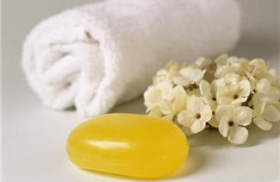
Péče o kůži
základem je čistota
péče o vlasy, nehty
tetování a piercing kůži neprospívá
otužování – zlepšuje odolnost organismu proti nemocem z nachlazení, má být pravidelné, základem je voda, čerstvý vzduch a rozumné slunění
každé poranění je nutné ošetřit, vážné poranění musí ošetřit lékař
poskytnutí 1. pomoci je zákonnou povinností každého občana
poškození kůže – omrzliny, popáleniny, poleptání kyselinou a louhem

Slide 13
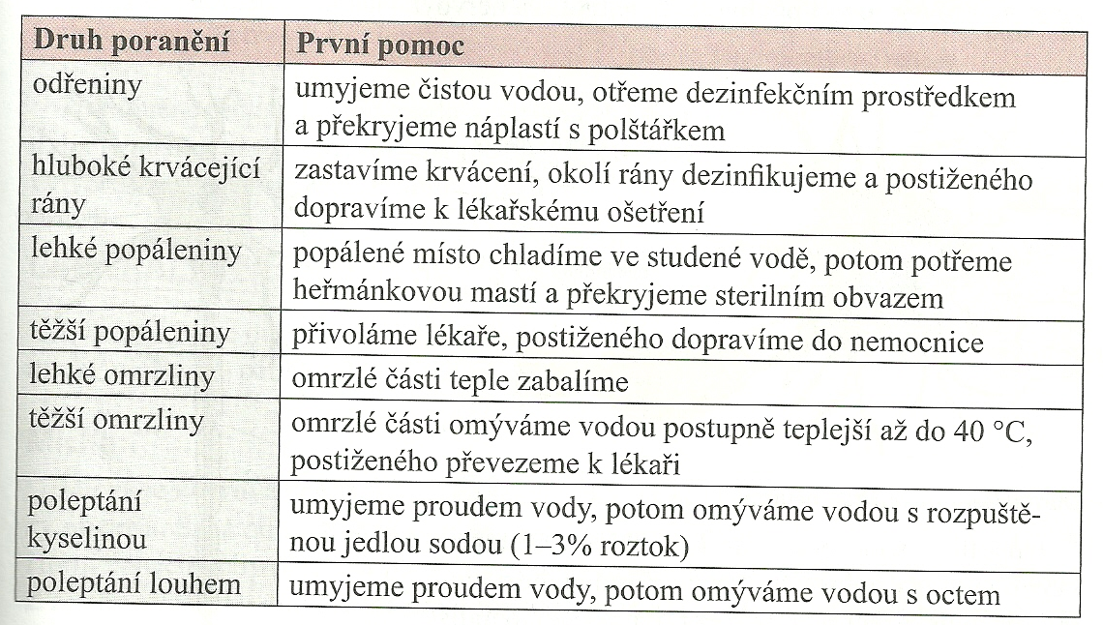
První pomoc

Slide 14
Otázky 1
pokožka, škára, podkožní vazivo
Vyjmenuj tři vrstvy kůže:
Obor zkoumající papilární linie:
Barvivo v kůži:
Onemocnění kůže z nadměrného slunění:
Deriváty kůže:
Složení potu:
Žlázy chránící kůži proti vysycháním:
Co vnímáme nervovými zakončeními:
Základem péče o kůži je:
Časté onemocnění kůže v období puberty:
daktyloskopie
pigment
spáleniny, rakovina kůže
vlasy, chlupy, nehty
voda, sůl, odpadní látky
mazové
dotyk, tlak, teplo, chlad, bolest
čistota
akné

Slide 15
Otázky 2
DRUH PORANĚNÍ
PRVNÍ POMOC
ODŘENINY
UMYJEME ČISTOU VODOU, DEZINFEKCE,
NÁPLAST S POLŠTÁŘKEM
HLUBOKÉ KRVÁCEJÍCÍ RÁNY
ZASTAVÍME KRVÁCENÍ, OKOLÍ RÁNY DEZINFIKUJEME,
DOPRAVÍME K LÉKAŘI
LEHKÉ POPÁLENINY
POPÁLENÉ MÍSTO CHLADÍME VE STUDENÉ VODĚ,
HEŘMÁNKOVÁ MAST, STERILNÍ KRYTÍ
TĚŽŠÍ POPÁLENINY
PŘIVOLÁME LÉKAŘE, POSTIŽENÉHO DOPRAVÍME DO NEMOCNICE
LEHKÉ OMRZLINY
OMRZLÉ ČÁSTI TEPLE ZABALÍME
TĚŽŠÍ OMRZLINY
OMRZLÉ ČÁSTI OMÝVÁME VODOU POSTUPNĚ TEPLEJŠÍ
A DO 40° CELSIA, K LÉKAŘI
POLEPTÁNÍ KYSELINOU
UMYJEME PROUDEM VODY, POTOM VODOU S JEDLOU SODOU
POLEPTÁNÍ LOUHEM
UMYJEME PROUDEM VODY, POTOM VODOU S OCTEM

Slide 16
SPOJ 1
DRUH PORANĚNÍ
PRVNÍ POMOC
ODŘENINY
HLUBOKÉ KRVÁCEJÍCÍ RÁNY
LEHKÉ POPÁLENINY
TĚŽŠÍ POPÁLENINY
POPÁLENÉ MÍSTO CHLADÍME VE STUDENÉ VODĚ,
HEŘMÁNKOVÁ MAST, STERILNÍ KRYTÍ
UMYJEME ČISTOU VODOU, DEZINFEKCE,
NÁPLAST S POLŠTÁŘKEM
PŘIVOLÁME LÉKAŘE, POSTIŽENÉHO DOPRAVÍME DO NEMOCNICE
ZASTAVÍME KRVÁCENÍ, OKOLÍ RÁNY DEZINFIKUJEME,
DOPRAVÍME K LÉKAŘI

Slide 17
SPOJ 2
DRUH PORANĚNÍ
PRVNÍ POMOC
LEHKÉ OMRZLINY
TĚŽŠÍ OMRZLINY
POLEPTÁNÍ KYSELINOU
POLEPTÁNÍ LOUHEM
UMYJEME PROUDEM VODY, POTOM VODOU S OCTEM
OMRZLÉ ČÁSTI TEPLE ZABALÍME
OMRZLÉ ČÁSTI OMÝVÁME VODOU POSTUPNĚ TEPLEJŠÍ
A DO 40° CELSIA, K LÉKAŘI
UMYJEME PROUDEM VODY, POTOM VODOU S JEDLOU SODOU

Slide 18
ŘEŠENÍ
DRUH PORANĚNÍ
PRVNÍ POMOC
ODŘENINY
UMYJEME ČISTOU VODOU, DEZINFEKCE,
NÁPLAST S POLŠTÁŘKEM
HLUBOKÉ KRVÁCEJÍCÍ RÁNY
ZASTAVÍME KRVÁCENÍ, OKOLÍ RÁNY DEZINFIKUJEME,
DOPRAVÍME K LÉKAŘI
LEHKÉ POPÁLENINY
POPÁLENÉ MÍSTO CHLADÍME VE STUDENÉ VODĚ,
HEŘMÁNKOVÁ MAST, STERILNÍ KRYTÍ
TĚŽŠÍ POPÁLENINY
PŘIVOLÁME LÉKAŘE, POSTIŽENÉHO DOPRAVÍME DO NEMOCNICE
LEHKÉ OMRZLINY
OMRZLÉ ČÁSTI TEPLE ZABALÍME
TĚŽŠÍ OMRZLINY
OMRZLÉ ČÁSTI OMÝVÁME VODOU POSTUPNĚ TEPLEJŠÍ
A DO 40° CELSIA, K LÉKAŘI
POLEPTÁNÍ KYSELINOU
UMYJEME PROUDEM VODY, POTOM VODOU S JEDLOU SODOU
POLEPTÁNÍ LOUHEM
UMYJEME PROUDEM VODY, POTOM VODOU S OCTEM

Slide 19
Zdroje:
http://commons.wikimedia.org/wiki/File:Fingerprint_detail_on_male_finger.jpg
http://commons.wikimedia.org/wiki/File:Fingerprintonpaper.jpg
http://commons.wikimedia.org/wiki/File:Human_skin_structure.jpg
http://www.kcosmetic.cz/www-kcosmetic-cz/eshop/11-1-Fototypy-kuze
http://commons.wikimedia.org/wiki/File:Human_Hair_10x.JPG
http://commons.wikimedia.org/wiki/File:Gray935.png
http://commons.wikimedia.org/wiki/File:Gray937.png
http://office.microsoft.com/cs-cz/images/results.aspx?qu=m%C3%BDdlo&ex=2#ai:MP900178049|
literatura: ČERNÍK, Vladimír. Přírodopis 8 pro základní školy, Biologie člověka. Praha: Nakl. SPN, 2009.
Autorem materiálu a všech jeho částí, není-li uvedeno jinak, je Mgr. Kateřina Zikmundová.

